Slide 1
ПРАКТИКУМ для педагогов МАДОУ №47 «Дельфин»
«Игрушки своими руками из бросового материала»
Подготовила: воспитатель Никитина Е.П.

Slide 2
Цель практикума:
выявление и распространение педагогического опыта работы по изготовлению игрушек и поделок из бросового материала
Задачи:
Расширение знаний и умений педагогов в изготовлении прекрасных вещей из бросового материала путем освоения элементарных техник;
Активизация творческой фантазии педагогов;
Пополнение предметно-развивающей среды новыми пособиями;
Совершенствование навыков педагогов в работе с нестандартным материалом и оборудованием, их свободное применение в играх и творческой деятельности с детьми

Slide 3
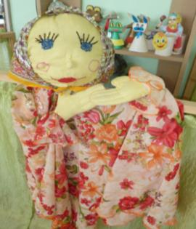
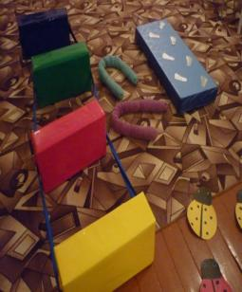
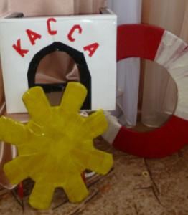
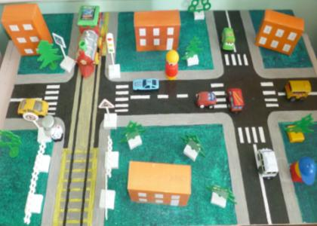
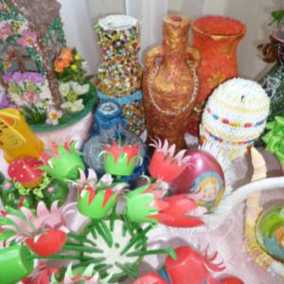

Slide 4
Требование к бросовому материалу: должен быть -безопасным для детей (не токсичным, не вызывать аллергию); -тщательно промытым и высушенным; -доступным в обработке (вырезаться, протыкаться, склеиваться и т.д.); -не вызывать чувство брезгливости у детей.
Возрастные особенности работы с бросовым материалом:
-правильно распределять время работы в сочетании с кратковременным отдыхом;
-продумывать тематику предстоящей поделки с учетом имеющихся навыков и умений;
-процесс труда должен вызывать у детей только положительные эмоции,
-ребенок должен быть уверен в помощи педагога, если у него возникают какие-либо трудности с выполнением работы;
-если работа требует сложных манипуляций в подготовительной стадии (проколоть отверстие шилом, необходимо, чтобы это сделал взрослый);
-педагог должен продумывать расположение детей за столами, чтобы они не мешали друг другу и не подвергались риску в работе с ножницами, проволокой.

Slide 5
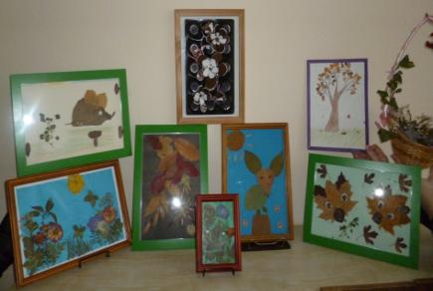
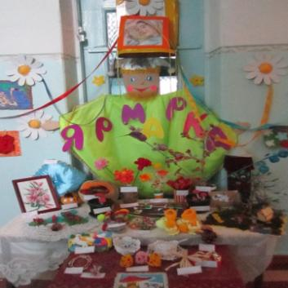
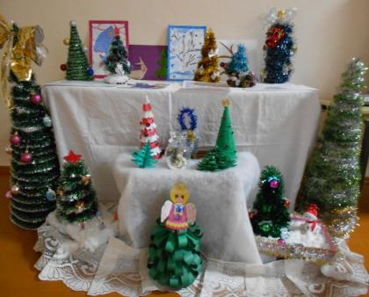
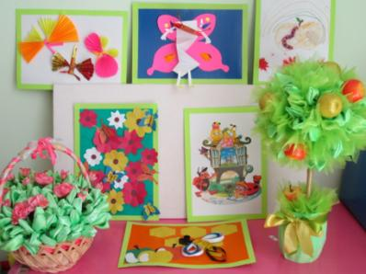

Slide 6
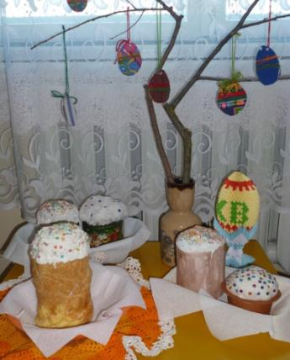
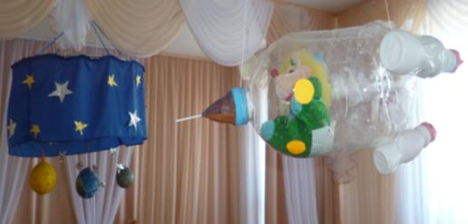
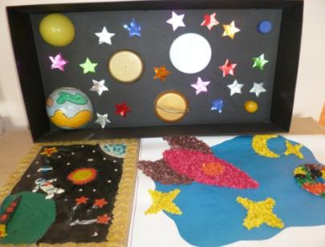
Мы вместе с мамой, с папой Поделки мастерим, Мы ничего не бросим- Ведь всем мы дорожим!

Slide 7
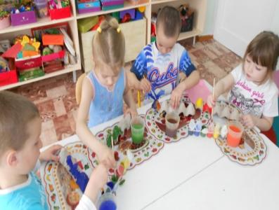
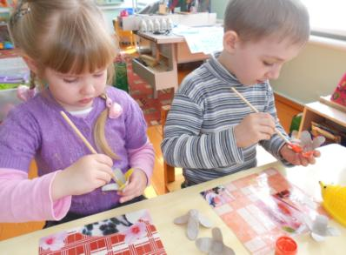
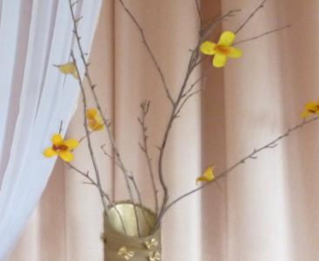
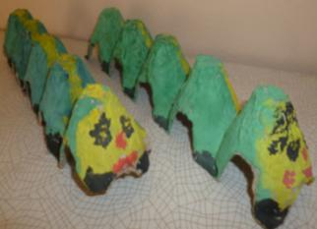
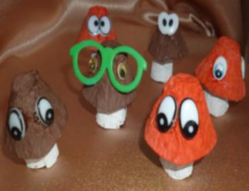

Slide 8
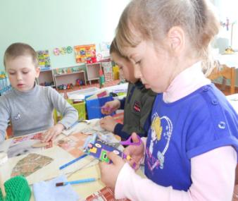
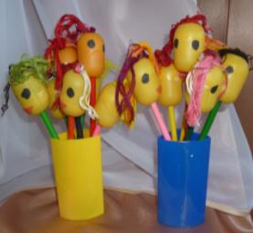
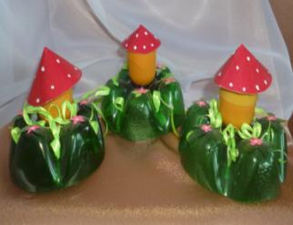
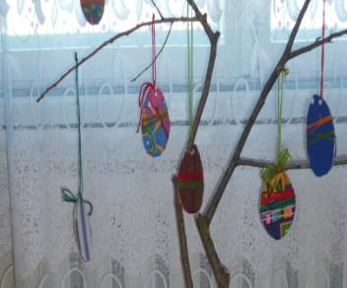
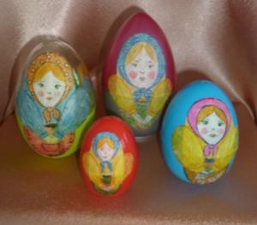

Slide 9
Этапы работы:
1.Вначале перед детьми ставится проблема:
Определение содержания работы
Какую игрушку нам необходимо создать для игры (обговариваем какой игры);
2. Вовлекаем детей в решение проблемы:
Как создать игрушку?
Какой материал будем использовать?
3. На младших группах можно рассмотреть игрушку, а на старших нарисовать план-схему будущего макета;
4.Отбор необходимого материала;
5.Изготовление игрушки;
6. Результат.

Slide 10
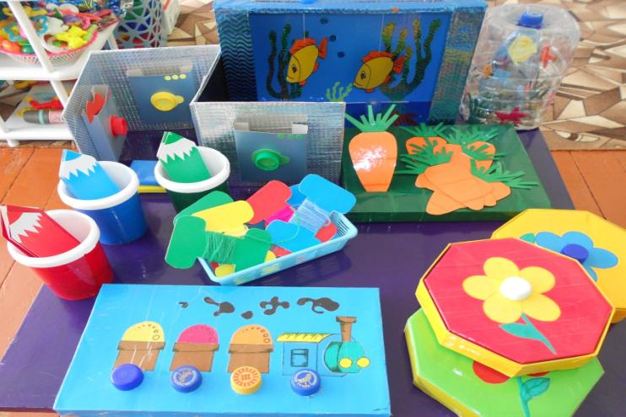
ФОТО
Поделки на развитие мелкой моторики и сенсорного воспитания

Slide 11
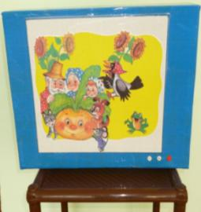
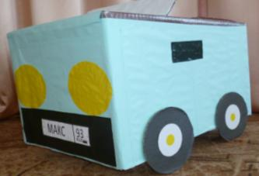
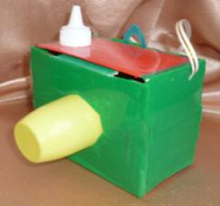
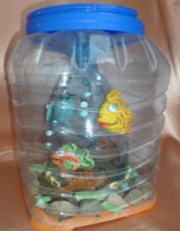
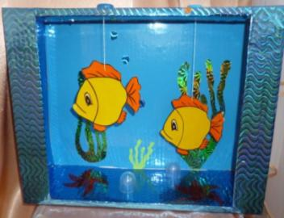
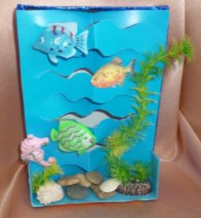

Slide 12
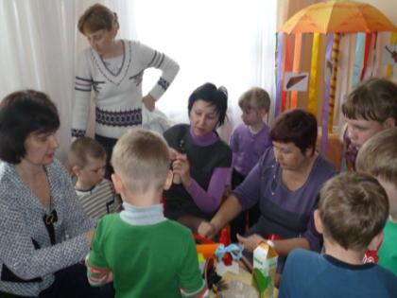
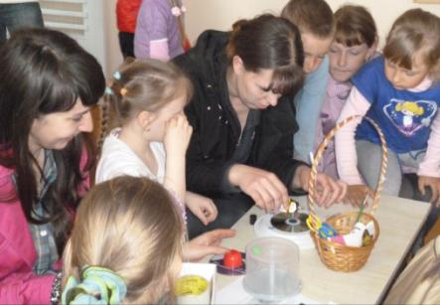
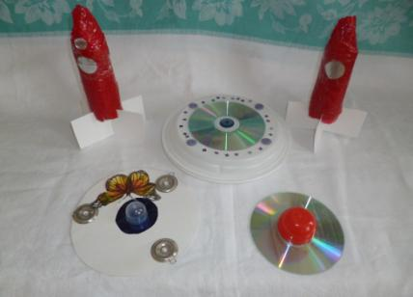
Фото с детьми при из
Изделие готово - и очень «ничего»,
А завтра сяду снова и сделаю ещё!

Slide 13
Варианты работ с бросовым материалом
Чудеса из коробок (изготовление русской гармошки);
Работа с яичной упаковкой (изготовление элемента костюма: венок);
Использование пластиковых тар (изготовление игрушек для театра);
Использование картонных рулонов (изготовление зверюшек).

Slide 14
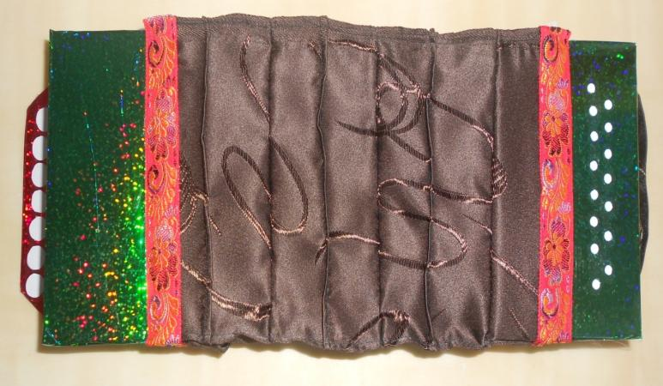
Фото гармошки
На примере игрушки из бросового материала
«Русская гармошка»

Slide 15
Назначение: игрушка может быть использована для постановки в танце, в театрализации, в сюжетно-ролевой игре, как экспонат выставки.
Материалы и инструменты:
Плотные коробки 2 шт.;
Ткань , нитки
Самоклейка
Клей (ПВА, «момент»)
Декоративная лента
Картон
Ножницы, кисти

Slide 16
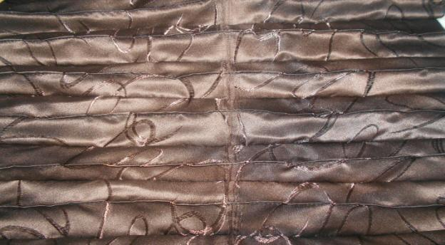
Технология изготовления:
1 шаг: Взять плотную ткань длиной 30см и шириной 40см. 2 коробки (12x8см) Прострочить заготовку, как показано на рисунке. Ширина полос не должна быть более 5 см.

Slide 17
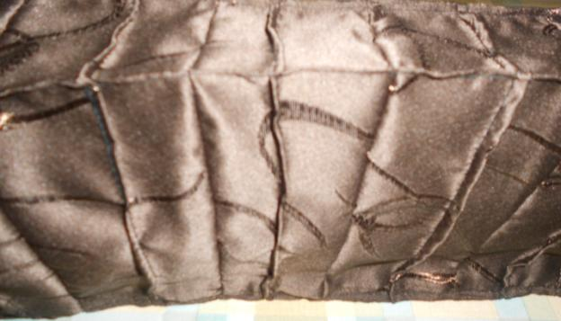
Технология изготовления:
2 шаг: Ткань прострочить по 4 линиям с разных сторон.

Slide 18
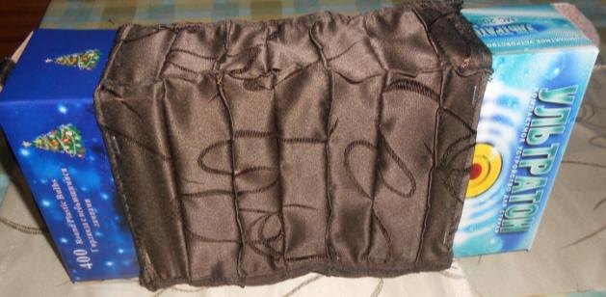
Технология изготовления:
3 шаг: Собрать гармошку по рисунку.
Меха закрепить мебельным степлером.
Вставить ремешок для левой руки. Клавиатуру для правой изготовить из линолеума (вырезать по размеру коробки, проклеить и вставить заготовку в коробку)

Slide 19
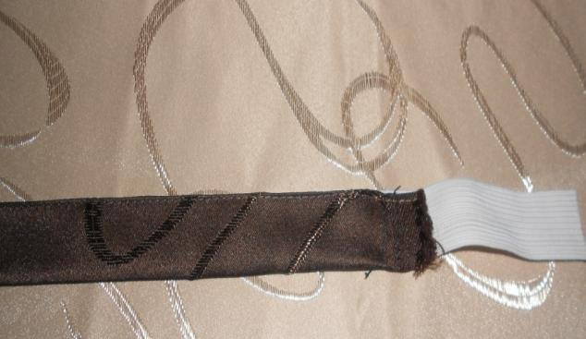
Технология изготовления:
4 шаг: Для изготовления ремешка для левой руки, к тесьме пришить резинку

Slide 20
Технология изготовления:
5 шаг: Украсить места соединения тесьмой. Для этого использовать клей «Момент». Кнопочки для правой и левой руки вырезать из бумаги и приклеить.

Slide 21
УДАЧИ ВСЕМ В ТВОРЧЕСТВЕ И НОВЫХ ИДЕЙ!!!

